Slide 1


Je compose pour vous avec ma douce et fidèle amie
Quand les chats se prennent pour des ninjas, ça donne ce genre de photos
par Lande

Slide 2
Je compose pour vous avec ma douce et fidèle amie
Aujourd’hui, concept simple. Des chats qui se prennent pour des ninjas et bim ça fait des « nin-chats ». Des félins discrets, qui essaient de se fondre dans la masse ou qui maîtrisent les arts martiaux. Peut-être s’entraînent-ils pour leur future domination du monde ? Si jamais vous voyez votre animal de compagnie dans une de ces positions, posez-vous les bonnes questions.

Slide 3
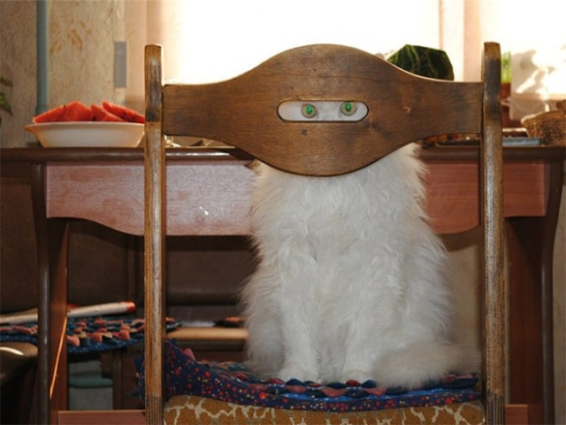
Je compose pour vous avec ma douce et fidèle amie

Slide 4

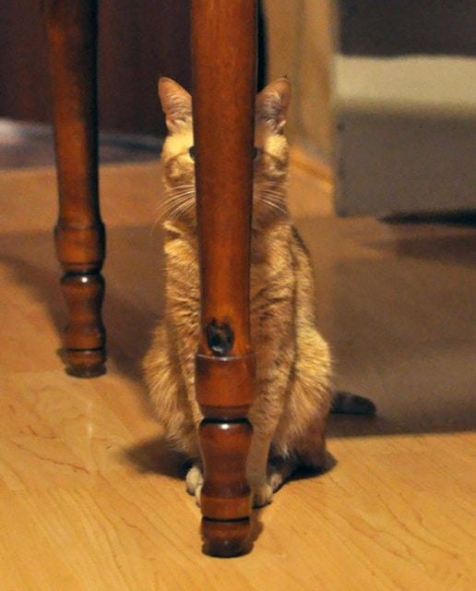
Je compose pour vous avec ma douce et fidèle amie

Slide 5
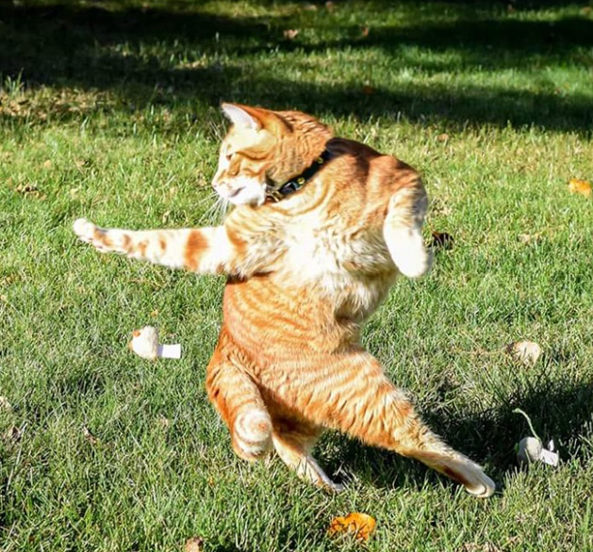
Je compose pour vous avec ma douce et fidèle amie

Slide 6
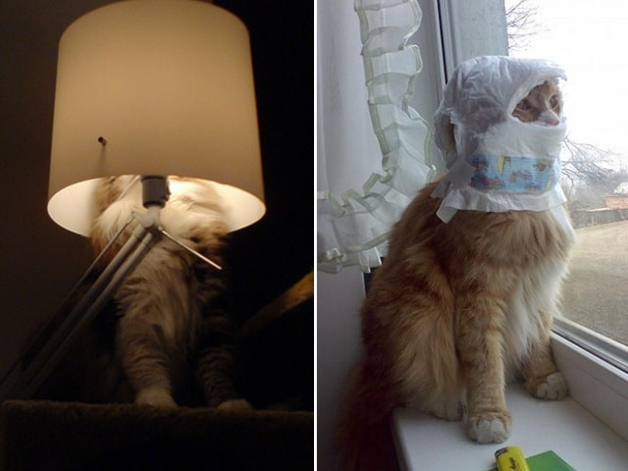
Je compose pour vous avec ma douce et fidèle amie

Slide 7
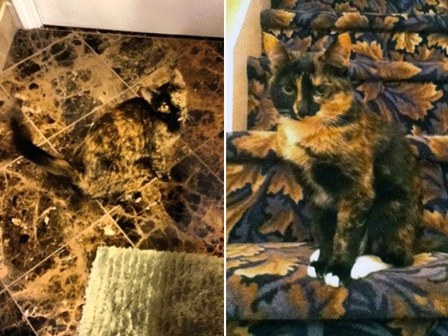
Je compose pour vous avec ma douce et fidèle amie

Slide 8
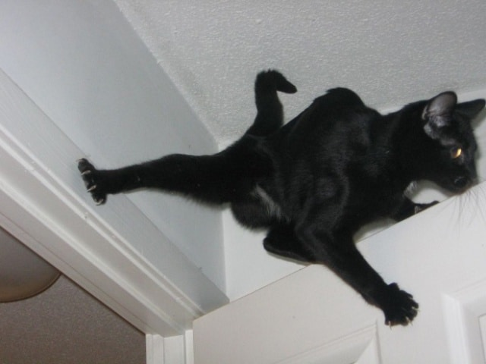
Je compose pour vous avec ma douce et fidèle amie

Slide 9
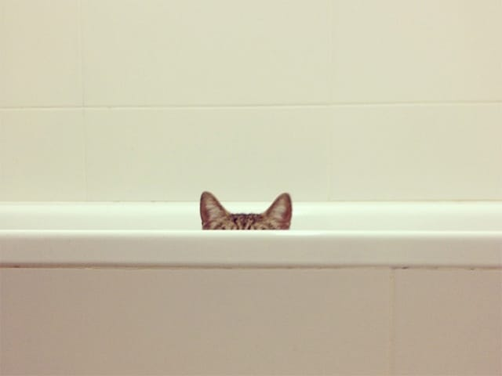
Je compose pour vous avec ma douce et fidèle amie

Slide 10
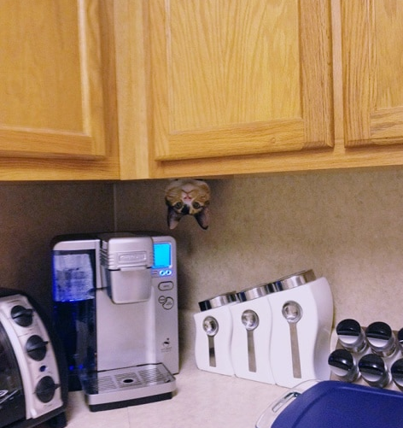
Je compose pour vous avec ma douce et fidèle amie

Slide 11
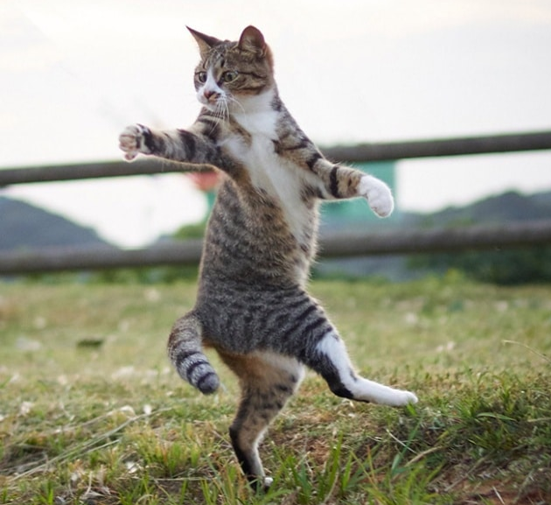
Je compose pour vous avec ma douce et fidèle amie

Slide 12
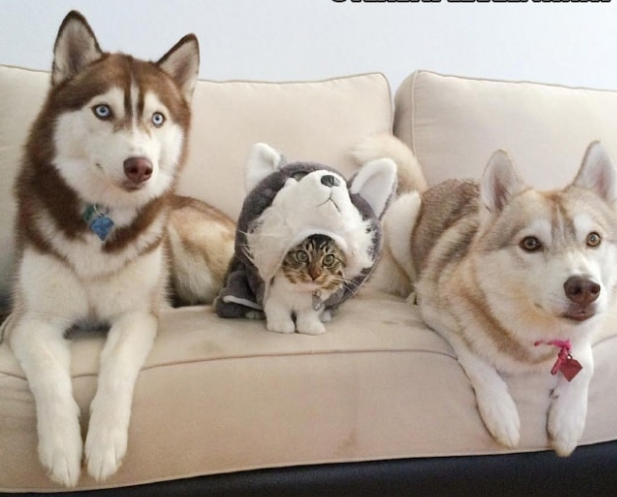
Je compose pour vous avec ma douce et fidèle amie

Slide 13
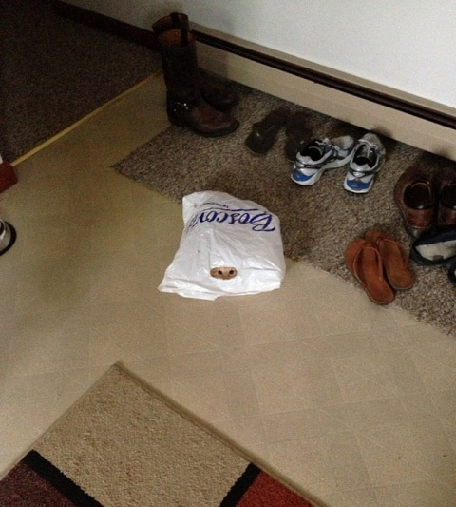
Je compose pour vous avec ma douce et fidèle amie

Slide 14
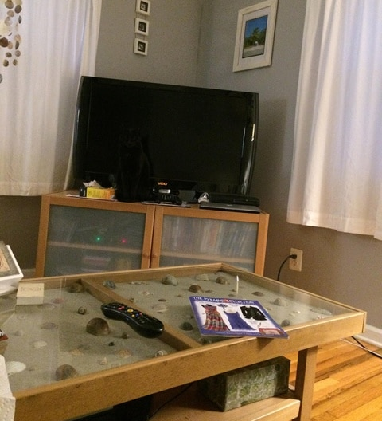
Je compose pour vous avec ma douce et fidèle amie

Slide 15
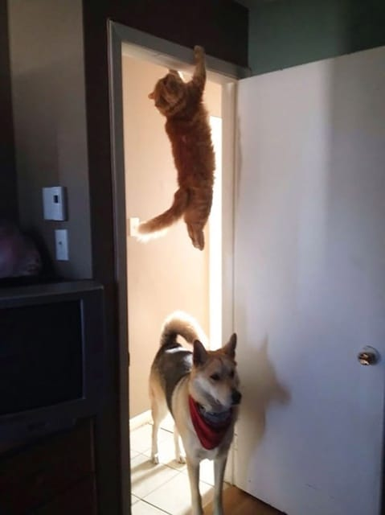
Je compose pour vous avec ma douce et fidèle amie

Slide 16
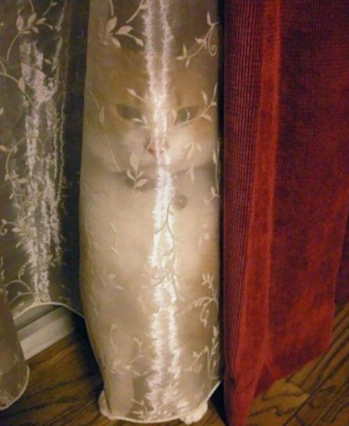
Je compose pour vous avec ma douce et fidèle amie

Slide 17
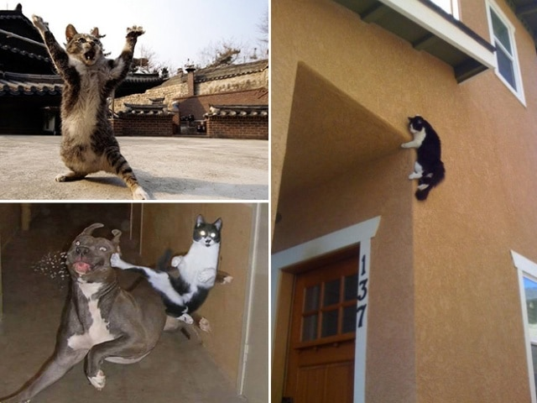
Je compose pour vous avec ma douce et fidèle amie

Slide 18

Je compose pour vous avec ma douce et fidèle amie
Snapchat les pires photos reçues
par Lande

